Slide 1
The verb mogen
Deutsch II Kapitel 10-1

Slide 2
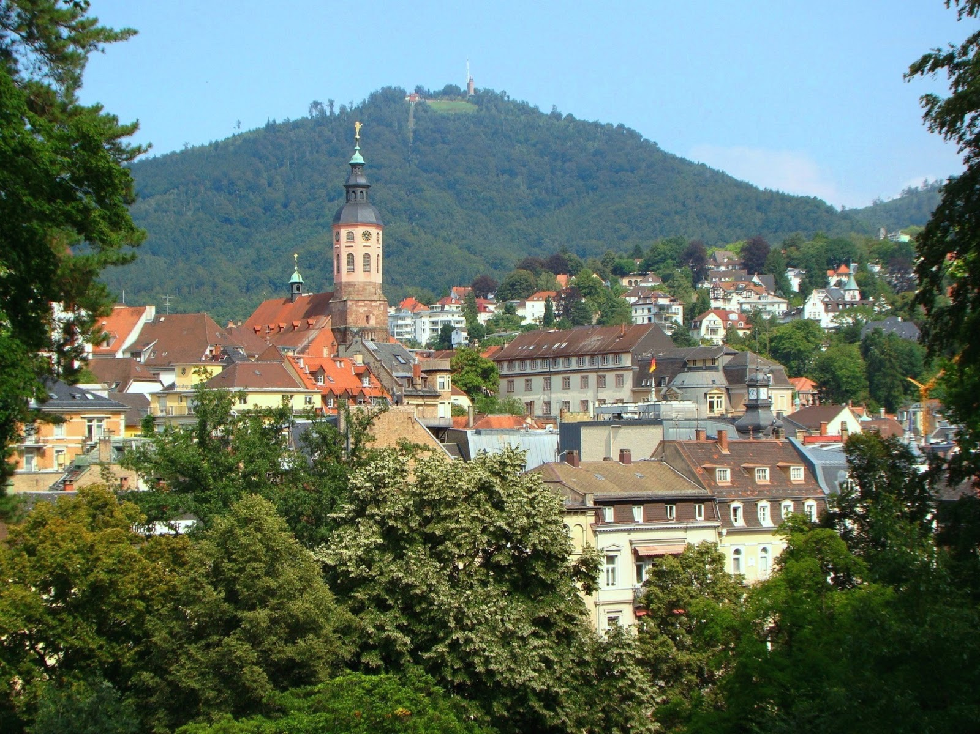
The verb mogen
The helping verb
(modal)
mö​gen means like.

Slide 3
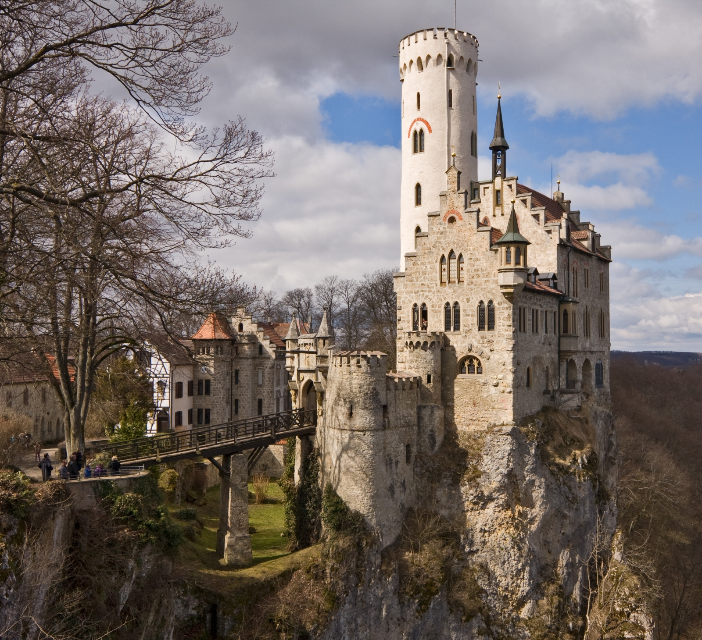
The verb mogen
Ich mag |  | wir mögen​​
du magst | Sie mögen | ihr mögt
er mag |  | sie mögen
sie mag
es mag

Slide 4
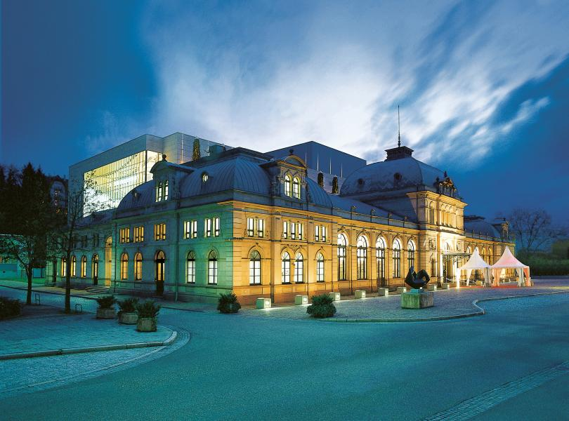
The verb mogen
Ich mag Hausaufgaben.
Sie mag die Schule.
Wir mögen Deutsch. ​​

Slide 5
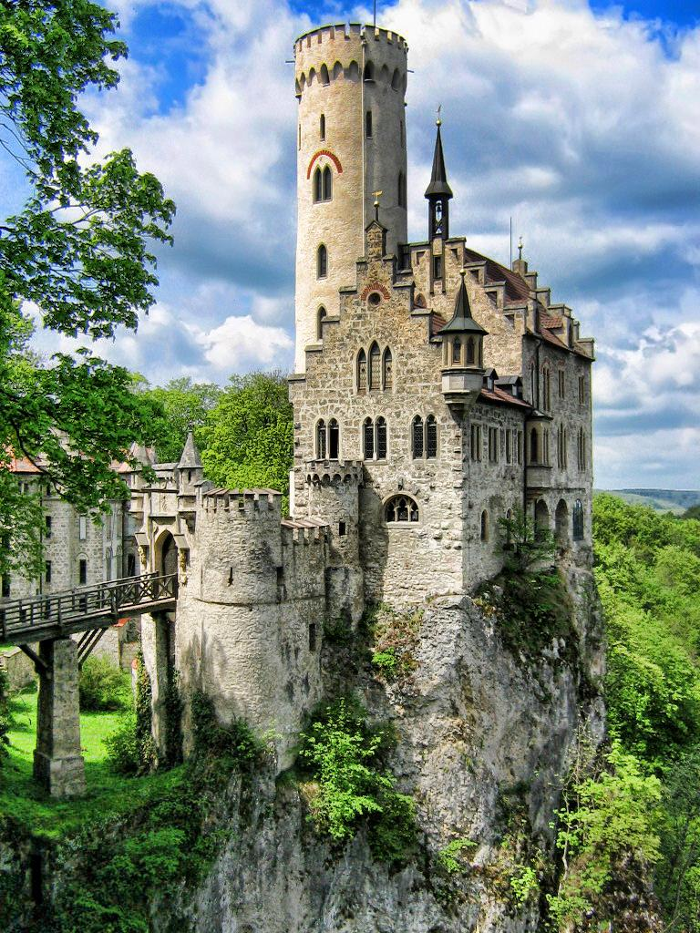
The verb mogen
Wir mögen Schulefrei nicht.
Er mag einkaufen nicht.
​​

